Slide 1


Slide 2
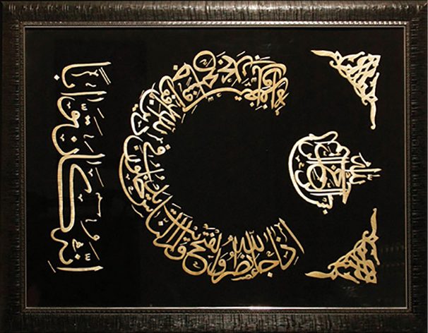
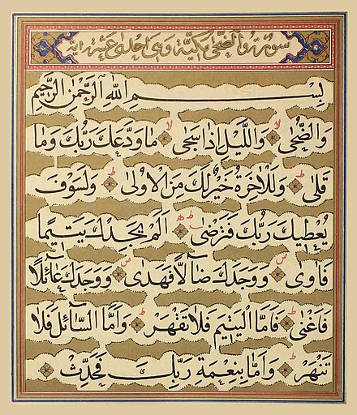

Slide 3
ســوره مبــارکه ضحی
*درک نیاز به پیامبر و اطمینان به وحی*
درس
دهم

Slide 4
0
0
بِسمِ الله الرَّحمنِ الرَّحيمِ‏
سوگند به روز روشن.
وَ الضُّحى‏ (1)
و سوگند به شب هنگامي که آرام مي​گيرد.
وَ اللَّيلِ إِذا سَجى‏ (2)
خدا تو را رها نکرده است و مورد بغض خود قرار نداده است.
ما وَدَّعَكَ رَبُّكَ وَ ما قَلى‏ (3)
و قطعا آخرت براي تو بهتر از دنياست.
وَ لَلآخِرَةُ خَيرٌ لَكَ مِنَ الأُولى‏ (4)
و قطعا پروردگارت به زودي به تو عطا مي​کند پس خشنود مي​شوي.
وَ لَسَوفَ يُعطيكَ رَبُّكَ فَتَرضى‏ (5)
آيا تو را يتيمي نيافت پس مأوايت داد؟
أَ لَم يَجِدكَ يَتيماً فَآوى‏ (6)
و تو را بدون هدايت يافت، پس هدايت کرد؟
وَ وَجَدَكَ ضَالاًّ فَهَدى (7)
و تو را فقير يافت، پس بي​نياز کرد؟
وَ وَجَدَكَ عائِلاً فَأَغنى (8)
پس اما يتيم، پس از او قهر مکن و خوار مگردان.
فَأَمَّا اليَتيمَ فَلا تَقهَر (9)
و اما سائل، پس او را به زجر مران.
وَ أَمَّا السَّائِلَ فَلا تَنهَر (10)
و اما نعمت پروردگارت، پس آن را بازگو کن.
وَ أَمَّا بِنِعمَةِ رَبِّكَ فَحَدِّث (11)

Slide 5

مرحله اول:
تفكر حول موضوعات سوره
مرحله دوم:
گزاره​نويسي
مرحله سوم:
تدبر در سوره با نزديك شدن
به غرض آن
مرحله چهارم:
طهارت براي تدبر
مراحل تدبر در سوره مبارکه ضحی

Slide 6
مرحله اول:
تفكر حول موضوعات سوره

Slide 7

سوره مبارکه ضحی
در وصف
پیامبر اعظم صلی الله و علیه و آله
است.
ما را به سیره و روش زندگی و باورهای زیبای ایشان نزدیک می کند.
ارکان زندگی فردی و اجتماعی ایشان را به ما معرفی می کند.
تصور و تصدیق حقایق بیان شده در سوره
محبت ما را به ایشان معطوف داشته و اعتماد ما را به وحی بیش از پیش جلب می نماید.

Slide 8
مراحل تفكر حول واژگان سوره
ج.
ارتباط بین
واژگان
سوره
ب.
تصویرسازی از
واژگان
سوره
الف.
بررسی مفاهیم
واژگان
سوره

Slide 9
مرحله اول:
تفكر حول موضوعات سوره
الف.
بررسي مفاهیم واژگان سوره

Slide 10
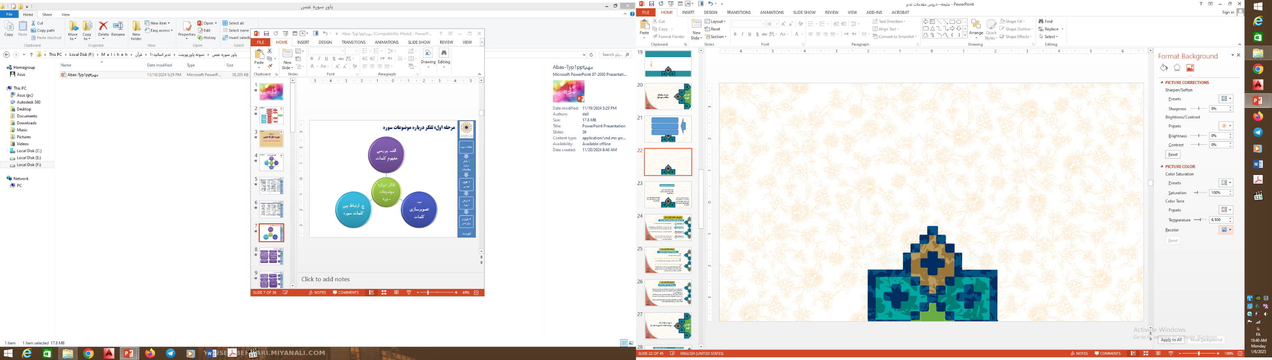
وَ الضُّحى‏ (1)
مدت زماني که خورشيد نورش را در آسمان مي​گستراند. در مقابل عشا و شب است.
الزمان الّذي تشرق فيه الشمس على ناحية، في قبال العشاء و الليل. ‏
ضحي

Slide 11
وَ اللَّيلِ إِذا سَجى‏ (2)
روز زمان ممتد از اول طلوع خورشيد تا غروب آن است. در روز نور خورشيد گسترده مي​شود در حالي که شب از اين نور پوشيده شده و از آن خبري نيست. پس شب در مقابل روز است.
أنّ الليل يطلق على ما يقابل النهار، فانّ النهار هو الزمان الممتدّ من أوّل طلوع الشمس الى غروبها، و النظر فيه الى الزمان بلحاظ انبساط الضياء من الشمس، في قبال الليل إذا أظلم و غشى النور، فالليل يقابل النهار.
لیل
جریان یافتن چیزی تا اینکه ثابت شده و استمرار یابد.
هو جريان شي‏ء الى أن يثبت و يستديم على حالة.
سجی

Slide 12
ما وَدَّعَكَ رَبُّكَ وَ ما قَلى‏ (3)
دفع کردني که همراه با شدت، سختي و بدون مدارا است.
هو الدفع بشدّة و عنف.
دعع
(ودّع)
تنگ گرفتن و شدت عمل به خرج دادن را گویند.
هو التضيق و التشديد.
قلا

Slide 13
وَ لَلآخِرَةُ خَيرٌ لَكَ مِنَ الأُولى‏ (4)
به معنای بعد است. و آخر بر وزن فاعل به معنای چیزی است که بعد می​آید و آخرت مونث آن است.
هو التأخّر و هو ما يقابل التقدّم. فآخر كفاعل.
اخر
(آخره)
أوّل به معنای چیزی است که بعد دارد؛ و أولی مؤنث آن است.
هو التقدّم بحيث يترتّب عليه آخر.
اول
(أولی)

Slide 14
وَ لَسَوفَ يُعطيكَ رَبُّكَ فَتَرضى‏ (5)
دادن چیزی به چیزی به خاطر عظمت یا التزامی که دهنده بر خود قرار داده است، بدون اینکه به ملکیت در آوردن آن را و یا داشتن عوض و ... را ازطرف او در نظر داشته باشد.
پس در اعطا دو قيد دادن و اقتضاي نفس (دهنده) وجود دارد.
هو إيتاء شي‏ء لشي‏ء بمقتضى ما في النفس من عظمة أو التزام، من دون نظر الى جهة تمليك أو غرض أو عوض أو غيرها.
فيلاحظ في الإعطاء قيدان: الإيتاء، و اقتضاء النفس.
عطو
(یعطی)
به معناي موافقت میل به آنچه جاری است و با آن مواجه مي​شود، است.
هو موافقة الميل بما يجري عليه و يواجهه.
رضي
(ترضی)

Slide 15
أَ لَم يَجِدكَ يَتيماً فَآوى‏ (6)
دريافت چيزي بر حالتي به وجود آمده و جديد را گويند. اين مفهوم دو مفعولی است.
هو إدراك شي‏ء على حالة حادثة. فيلاحظ في الأصل قيدان: الإدراك، و حصول حالة حادثة. ثمّ إنّ مفهوم الأصل يقتضى وجود مفعولين.
وجد
(یجد)
قطع شدن از چیزی که به آن تعلق وجود دارد و به تنهايي در ضعف قرار گرفتن را گویند. یتیم کسی است که مربی و سرپرست امور و معيشت خود را از دست داده است.
هو انقطاع عمّا يتعلّق به و انفراد فى ضعف‏. اليتم بفقدان الأب ال مربّى المدبّر المدير لمعيشته و اموره‏.
يتم
(یتیم)
به معنای قصد ابتدایی یا بازگشتي به محل و مقامي مادي يا معنوي برای سکنی گزیدن یا استراحت کردن را گويند.
هو القصد ابتداء أو عودا الى مقام ماديّا أو معنويّا بقصد السكنى و الاستقرار أو الاستراحة.
اوي
(آوی)

Slide 16
وَ وَجَدَكَ عائِلاً فَأَغنى (8)
عيل در مقابل عول است و عول به معناي چيرگي در برتري است. پس عیله به معناي در چیرگیِ کسی قرار گرفتن است و از آثار آن فقر و نیازمندی است.
هو ما يقابل العول، و سبق أنّ العول عبارة عن استيلاء في استعلاء، فالعيلة عبارة عن صيرورة تحت استيلاء و استعلاء، و من آثاره الافتقار و الفاقة و الحاجة.
عيل
(عائل)
بر خلاف فقر و نداري و احتياج است. غنا به معنای بی نیازی است.
هو ما يقابل الفقر، أى عدم و الاحتياج.
غني
(أغنی)

Slide 17
فَأَمَّا اليَتيمَ فَلا تَقهَر (9)
اعمال غلبه در مقام اجرا يا عمل را گويند. غلبه به معناي برتري در قدرت است. پس قهر به معنای اعمال غلبه و تفوق در اجرای کاری است.
هو إعمال الغلبة، أى الغلبة في مقام الإجراء و العمل. و سبق أنّ الغلبة هو تفوّق في قدرة.
قهر
(تقهر)

Slide 18
وَ أَمَّا السَّائِلَ فَلا تَنهَر (10)
درخواست چيزي اعم از خبر يا مال يا علم يا عطا يا چيز ديگر از کسي است.
هو طلب أمر عن شخص، و المطلوب أعمّ من أن يكون خبرا أو مالا أو علما أو عطاء أو شيئا آخر.
سئل
(سائل)
به معنای جریان تدافعی با شدّت و حدّت است.
هو جريان في تدافع و قوّة و حدّة.
نهر
(تنهر)

Slide 19
وَ أَمَّا بِنِعمَةِ رَبِّكَ فَحَدِّث (11)
نعم به معنای زندگی خوش و حال نیک است و نعمت بر وزن فِعلَه بر نوع خاصی از آن دلالت می​کند.
هو طيب عيش و حسن حال.
نعم
(نعمه)
به معناي به وجود آمدن چیز جدید است.
هو تكوّن شي‏ء في زمان متأخّر.
حدث
(حدّث)

Slide 20
مرحله اول:
تفكر حول موضوعات سوره
ب.
تصویر سازی از واژگان سوره

Slide 21
دسته بندی واژگان سوره مبارکه ضحی
ضحی
تکوینی
زندگی فردی
زندگی اجتماعی
لیل
یتیم
تنهر
سائل
تقهر

Slide 22
زندگی اجتماعی
رب
لیل:
شب تاریک و ساکت
ضحی:
ظهر
وجد : چیزی را بر وضع و حالی یافتن
عائل:
کسی که از نظر مادی فقیر است.
ضال:
کسی که راه را گم کرده
یتیم:
کسی که سرپرست ندارد
عطا:
هبه بزرگی به کسی بدون حساب
مقلو :
نپذیرفتن کسی از شدت بغض و دشمنی
ودع :
با کسی وداع کردن
غنی:
فرد توانگر از جهت مادی
هدی: راهنمایی کردن
آوی:
پناه بردن
رضی: خشنود
رسول
سائل:
کسی که حوائج مادی خود را از دیگری درخواست می کند.
قهر:
نشان دادن غلبه
خود بر کسی
با ذلیل کردن او
تحدیث:
بازگو کردن چیز
تازه ای
برای کسی
نعمت:
چیزی که خوب و دلچسب
یتیم
نهر:
تشر زدن

Slide 23
مرحله اول:
تفكر حول موضوعات سوره
ج.
ارتباط بین واژگان سوره

Slide 24
ارتباط بین واژگان سوره
مطالعه نقش ادبی واژگان
توجه به تصاویر به دست آمده از ارتباط واژگان
اعراب سوره
تصویر سازی کلمات
در ارتباط با هم

Slide 25
قسم با واو
  الضُّحى‏
  اللَّيلِ إِذا سَجى
جواب قسم
دو جمله فعلیه
  ما وَدَّعَكَ
  ما قَلى
دو جمله اسمیه با لام تاکید(لَ)
لآخِرَةُ خَيرٌ لَكَ مِنَ الأُولى‏
سَوفَ يُعطيكَ رَبُّكَ فَتَرضى‏
قالب ادبی سوره مبارکه ضحی
سه استفهام با همزه
يَجِدكَ يَتيماً
وَجَدَكَ ضَالاًّ
وَجَدَكَ عائِلاً
ف
ف
ف
آوى
هَدى
أَغنى
ف تفریع بر قبل
جملات شرط و جواب شرط
لا تَقهَر
لا تَنهَر
حَدِّث
أَمَّا اليَتيمَ
أَمَّا السَّائِلَ
أَمَّا بِنِعمَةِ رَبِّكَ

Slide 26
اعراب سوره
کلمات به واسطه نقشی که در جمله دارند حالت فعل، فاعل، مفعول و ... خواهند داشت.
زیرا تأثیر و تأثر عناصر یک سوره منوط به نقشی است که برای آنها
در سوره تعیین می شود.

Slide 27


وَالضُّحَىٰ← واو قسم و جر+ والضحی مجرور به واو قسم است- جارومجرور متعلق به اُقسم محذوف
وَاللَّيْلِ← واو عطف+ معطوف به الضُّحَىٰ
إِذَا← ظرف مفعول فیه
سَجَىٰ← فعل ماضی و فاعل ضمیر مستتر هو[جمله فعلیه در محل جر← مضاف الیه]
اعراب سوره
در محل رفع بوده
وَ الضُّحى‏ (1)وَ اللَّيلِ إِذا سَجى‏ (2)
مَا← حرف نفی – جواب قسم
وَدَّعَ← فعل ماضی + كَ← مفعول به
رَبُّ← فاعل + كَ← مضاف الیه و محلاً مجرور
وَ← واو عطف
مَا← مای نفی + قَلَىٰ← فعل ماضی و فاعل ضمیر مستتر هو
ما وَدَّعَكَ رَبُّكَ وَ ما قَلى‏ (3)
وَلَلْآخِرَةُ← واو عطف + لام تاکید+ مبتدا و لفظاً مرفوع
خَيْرٌ← خبر و لفظاً مرفوع
لَّكَ← جارومجرور متعلق به خَيْرٌ
مِنَ الْأُولَىٰ← جارومجرور متعلق به خَيْرٌ
وَ لَلآخِرَةُ خَيرٌ لَكَ مِنَ الأُولى‏ (4)
بِسمِ الله الرَّحمنِ الرَّحيمِ‏
وَ← واو عطف + لَسَوْفَ يُعْطِيکَ← لام تاکید+ خبر برای مبتدای محذوف
سَوْفَ يُعْطِيکَ← حرف استقبال+ فعل مضارع+ مفعول و محلاً منصوب
رَبُّ← فاعل و لفظاً مرفوع + كَ← مضاف الیه و محلاً مجرور
فَـ← فاء عطف + تَرْضَىٰ← فعل مضارع و فاعل ضمیر مستتر انت و معطوف بر یعطیک
وَ لَسَوفَ يُعطيكَ رَبُّكَ فَتَرضى‏ (5)
أَ← همزه استفهام
لَمْ يَجِدْ← فعل جحد و فاعل ضمیر مستتر هو
كَ← مفعول به اول و محلاً منصوب
يَتِيمًا← مفعول به دوم و لفظاً منصوب
فَـ← فاء عطف + آوَىٰ← فعل ماضی و فاعل ضمیر مستتر هو
أَ لَم يَجِدكَ يَتيماً فَآوى‏ (6)

Slide 28
اعراب سوره
وَ← واو عطف + وَجَدَ← فعل ماضی و فاعل ضمیر مستتر هو
كَ← مفعول به اول و محلاً منصوب
ضَالًّا← مفعول به دوم و لفظاً منصوب و یا حال
فَـ← فاء عطف + هَدَىٰ← فعل ماضی و فاعل ضمیر مستتر هو
در محل رفع بوده
وَ وَجَدَكَ ضَالاًّ فَهَدى (7)
وَ← واو عطف + وَجَدَ← فعل ماضی و فاعل ضمیر مستتر هو
كَ← مفعول به اول و محلاً منصوب
عَائِلًا← مفعول به دوم و لفظاً منصوب
فَـ← فاء عطف + أَغْنَىٰ← فعل ماضی و فاعل ضمیر مستتر هو
وَ وَجَدَكَ عائِلاً فَأَغنى (8)
فَـ← حرف- فاء تفریع
أَمَّا← حرف شرط و تفصیل
الْيَتِيمَ← مفعول به مقدم برای تقهر
فَـ← فاء رابطه در جواب شرط + لَا تَقْهَرْ← فعل نهی و فاعل ضمیر مستتر انت
فَأَمَّا اليَتيمَ فَلا تَقهَر (9)
بِسمِ الله الرَّحمنِ الرَّحيمِ‏
وَ← واو عطف
أَمَّا← حرف شرط و تفصیل
السَّائِلَ← مفعول به مقدم
فَـ← فاء رابطه + لَا تَنْهَرْ← فعل نهی و فاعل ضمیر مستتر انت
وَ أَمَّا السَّائِلَ فَلا تَنهَر (10)
وَ← واو عطف
أَمَّا← حرف شرط و تفصیل
بِنِعْمَةِ← جارومجرور متعلق به حَدِّثْ
رَبِّكَ← مضاف الیه و لفظاً مجرور+ کَ مضاف الیه و محلاً مجرور
فَـ← فاء زائد + حَدِّثْ← فعل امر و فاعل ضمیر مستتر انت
وَ أَمَّا بِنِعمَةِ رَبِّكَ فَحَدِّث (11)

Slide 29
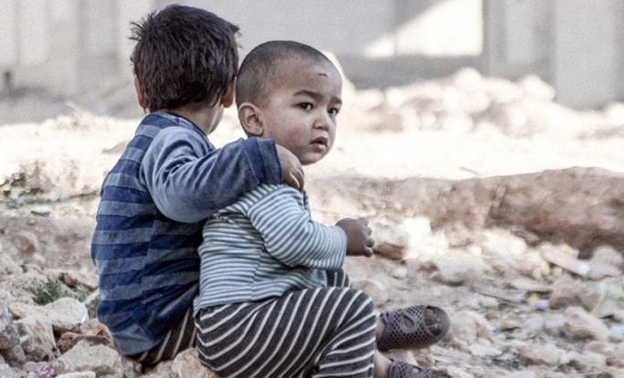
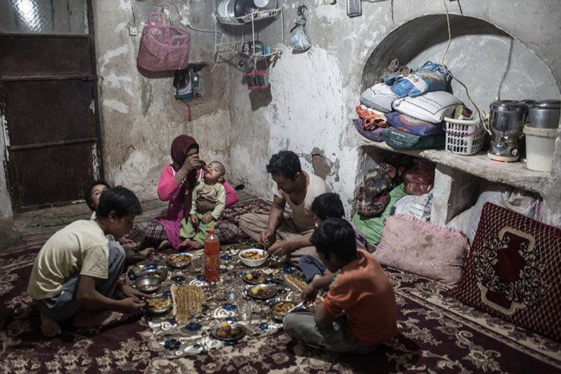

تصویر سازی کلمات در ارتباط با هم
کودکی بی سرپرست
گمشده ای در بیابان
انسانی نیازمند وپرعائله

Slide 30
مرحله دوم:
گزاره نویسی
گزاره های قرآنی

Slide 31



منظور از گزاره،
جملاتی با اسناد خبری است.
از هر جمله و کلمه و
نیز از ارتباط میان جمله یا کلمه ای
می توانیم گزاره هایی استخراج کنیم.

Slide 32
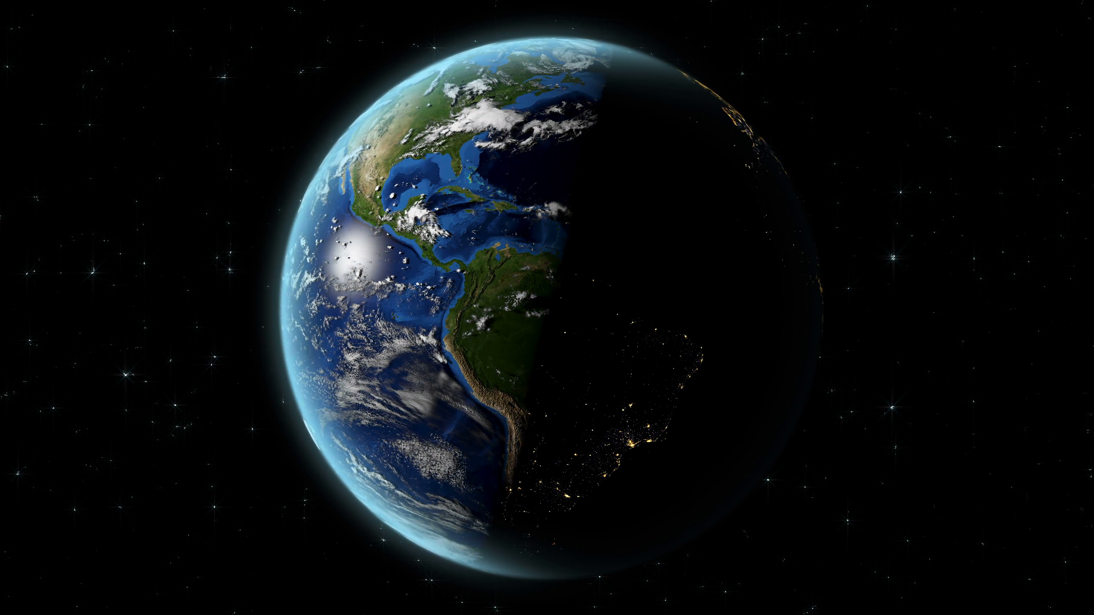
وَ الضُّحى‏ (1)وَ اللَّيلِ إِذا سَجى‏ (2)
همراهی روز و شب بیانگر همراهی نیازها و رفع نیازها، سختی‌ها و راحتی‌ها هست.
ضحی
سوره مبارکه

Slide 33
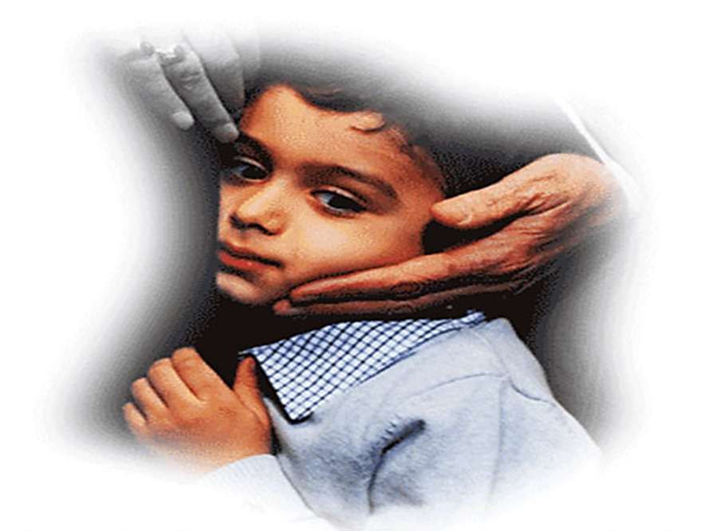
فَأَمَّا اليَتيمَ فَلا تَقهَر (9)
پیامبرصلی الله علیه و آله
حتما
یتیم را
از خود
دور نمی کند.

Slide 34
مرحله سوم:
تدبر در سوره با
نزديك شدن به غرض آن

Slide 35

سوره مبارکه ضحی
چگونگی و بستر اتصال
پیامبرصلی الله علیه و آله به خداوند
و
نیز چگونگی و بستر اتصال
دیگر انسان‌ها به ایشان
را نشان می دهد.

Slide 36
مأوا یافتن
ویژگی های قرب به خداوند و بهره مندی در دنیا و آخرت
وجدان نیازهای متناسب و عرضه آن در پیشگاه ربوبی برای انسان
هدایت شدن
بی‌نیاز گشتن

Slide 37
جمع بندی سوره مبارکه ضحی با طرح سوال و پاسخ به آنها
1- ارتباط آیات طبیعی سوره و پیامبر صلی الله علیه و آله در چیست؟
2- ارتباط مضامین مربوط به پیامبر صلی الله علیه و آله و سایر مردم در چیست؟
3- ...
4- ...
.
.

Slide 38
مرحله چهارم:
طهارت برای تدبر

Slide 39

ايجاد طهارت در خود
از منظر يكي از موضوعات سوره

Slide 40
نحوه ایجاد طهارت
عرضه کردن نیازهای خود به
رسول مکرم اسلام
با ارتباط با قرآن و به ویژه ارتباط روحی با ایشان
لیست کردن و
فهرست بندی کمبودها
احساس می کنید چه چیزهایی را در زندگی کم دارید؟
کمبودهای فهرست شده خود را در ذیل کدام‌یک از نیازهای سوره
دسته بندی می‌کنید؟
موثر بودن شفاعت ایشان و توسل به ایشان
در جهت دهی نیازهای ما و
نیز برآورده شدن آنها

Slide 41
نمودار سوره مبارکه ضحی
جواب قسم
قسم
ما وَدَّعَكَ رَبُّكَ وَ ما قَلى‏ (3)
الضُّحى‏ (1)
وَ
قانون و حقیقت
لَلآخِرَةُ خَيرٌ لَكَ مِنَ الأُولى‏ (4)
وَ
اللَّيلِ إِذا سَجى‏ (2)
وَ
لَسَوفَ يُعطيكَ رَبُّكَ فَتَرضى‏ (5)
وَ
بِسمِ الله الرَّحمنِ الرَّحيمِ
لا تَقهَر(9)
فَ
اليَتيمَ
أَمَّا
فَ
آوى(6)
فَ
لَم يَجِدكَ يَتيماً
أ
اوامر و نواهی
فَ
السَّائِلَ
أَمَّا
وَ
هَدى(7)
فَ
وَجَدَكَ ضَالاًّ
وَ
لا تَنهَر(10)
حَدِّث(11)
فَ
بِنِعمَةِ رَبِّكَ
أَمَّا
وَ
أَغنى(8)
فَ
وَجَدَكَ عائِلاً
وَ
جمله شرط و جواب شرط
استفهام

Slide 42


